Slide 1

Multimedia de apoyo a la docencia en Psiquiatría. Psiquiatrí@.Doc.
Universidad de Ciencias Medicas de Sancti Spíritus
MSc. Juan Carlos Mirabal Requena ORCID: https://orcid.org/0000-0002-9159-6887
MSc. Belkis Alvarez Escobar ORCID: https://orcid.org/0000-0002-8701-9075
Dr.C. José Alejandro Concepción Pacheco ORCID: https://orcid.org/0000-0001-6249-8789
Dr. C. Ydalsys Naranjo Hernández https://orcid.org/0000-0002-2476-1731

Slide 2
El producto informático creado se denomina Psiquiatrí@.doc y constituye una aplicación multimedia, con la combinación de un ordenador de textos, sonido, gráficos, animación y vídeo, para facilitar que el aprendizaje sea más atractivo, dinámico y que los estudiantes puedan interactuar de una forma eficaz con el contenido.

Slide 3
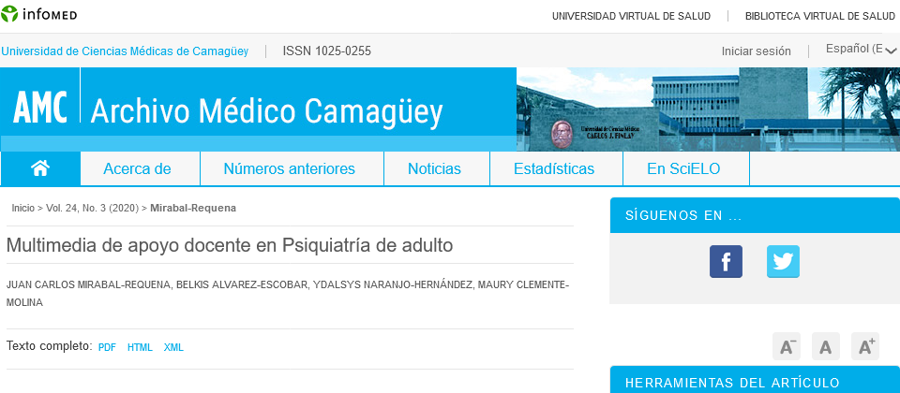
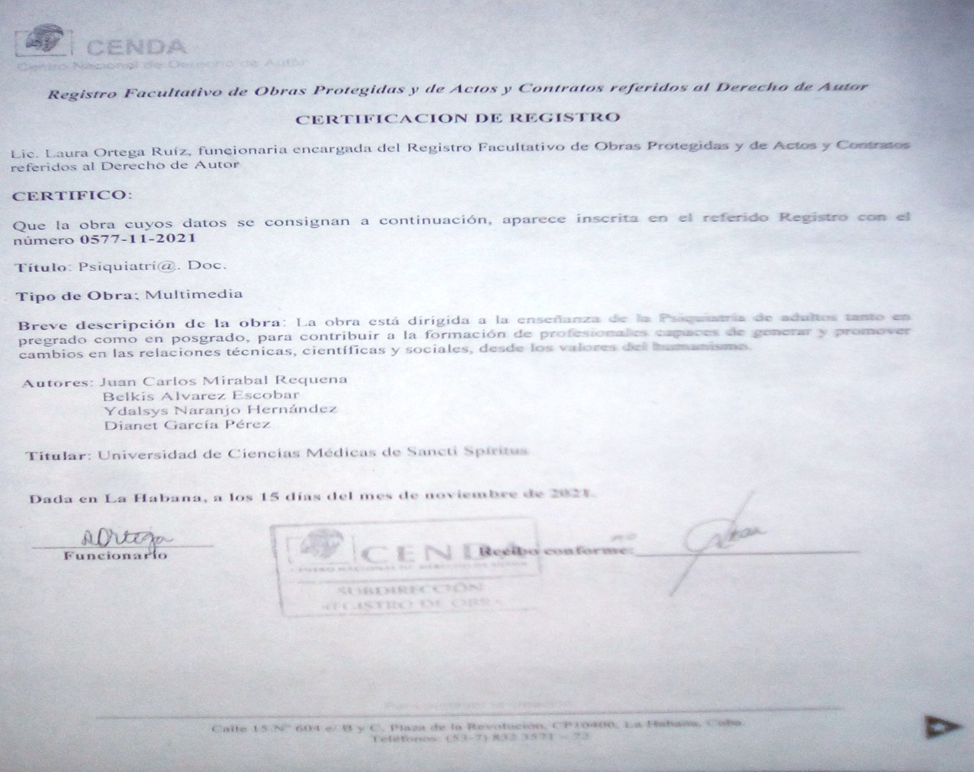
Publicada en Archivos Médicos Camagüey 2020
Inscrita en el Centro Nacional de Derecho de Autor
2021

Slide 4
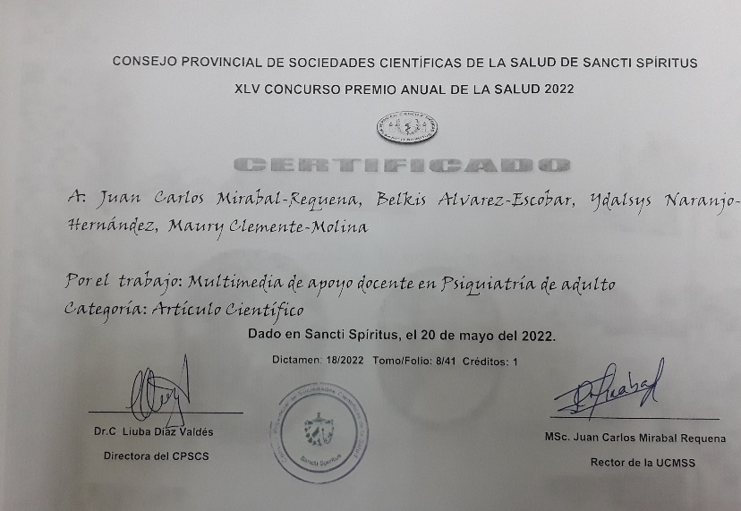
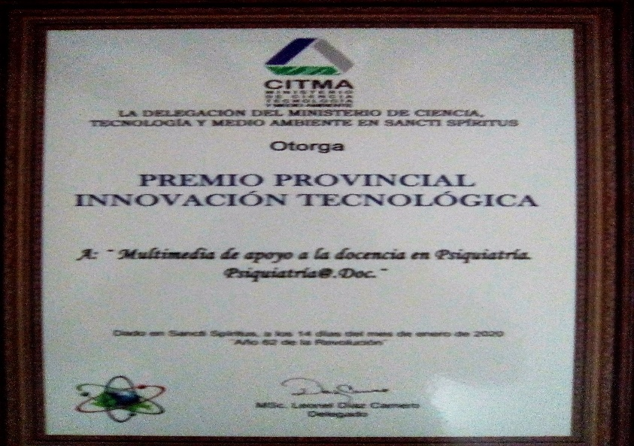
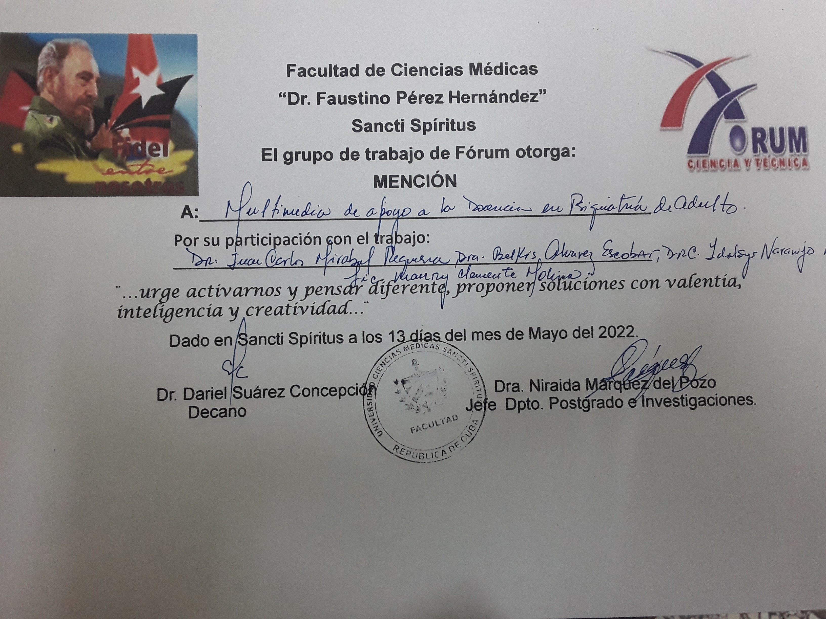
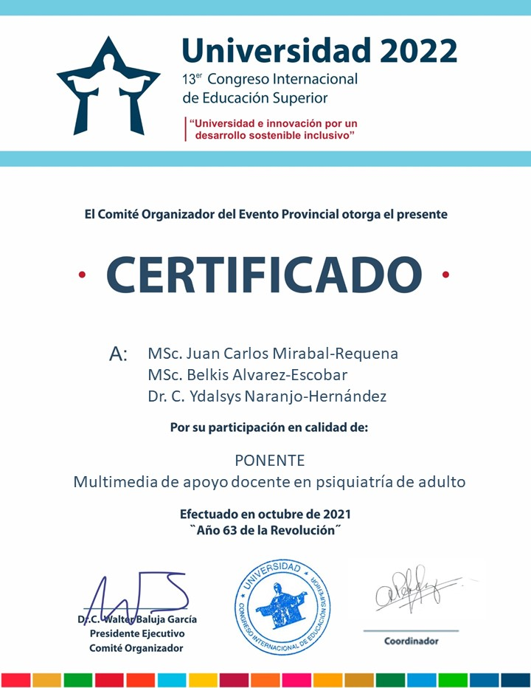
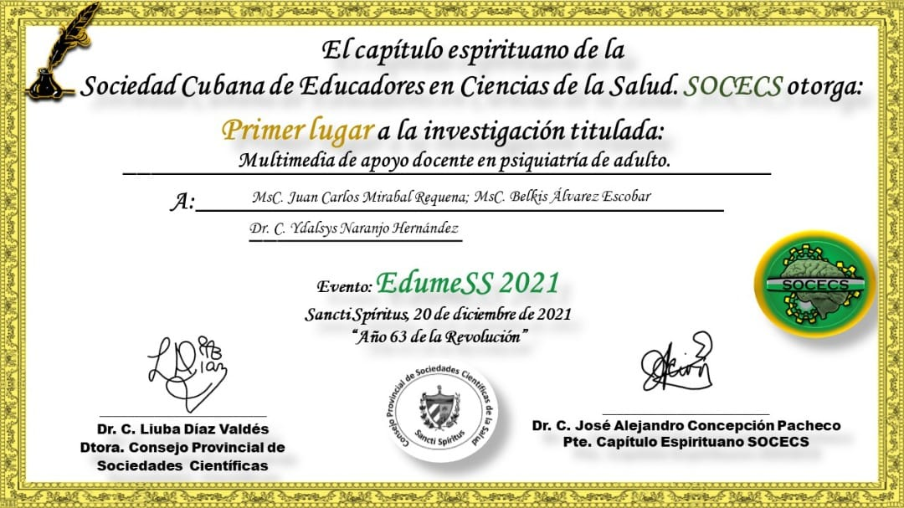
Reconocimientos alcanzados

Slide 5
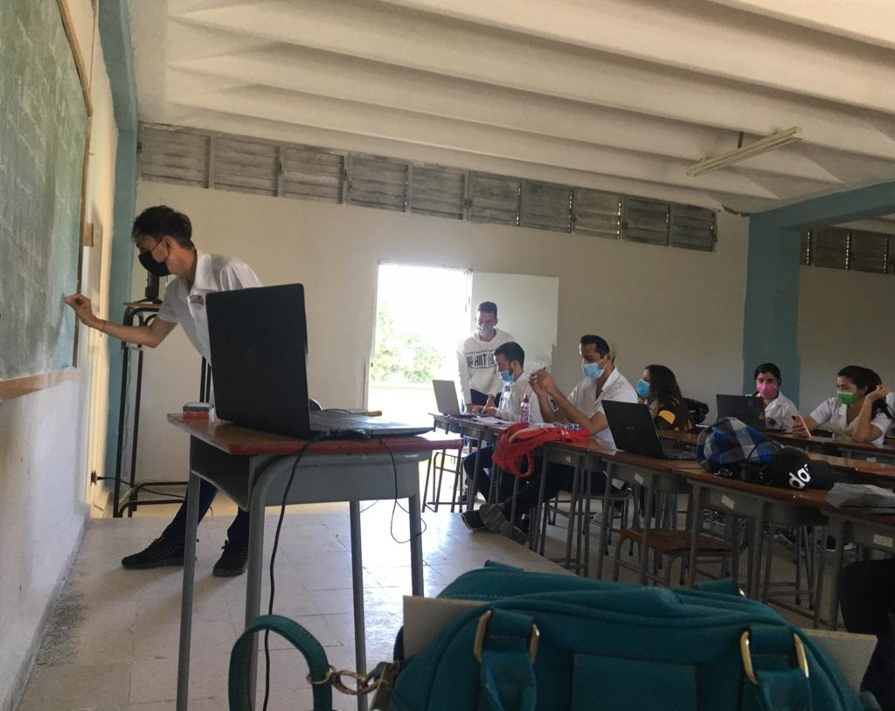
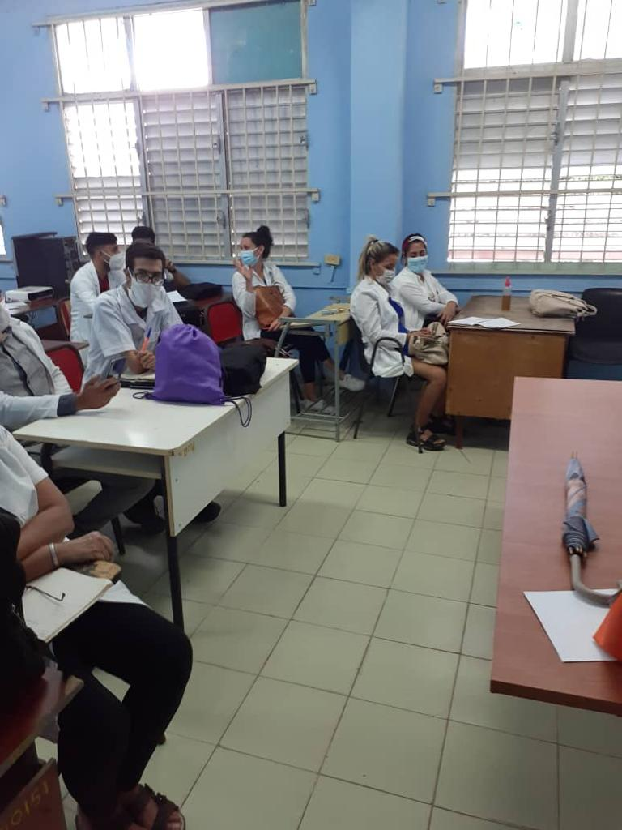
Psiquiatrí@.doc, constituye un recurso necesario con potencialidades para ser aplicado durante las clases, los tiempos lectivos, los talleres y otras actividades curriculares, con capacidad de generalizarse a la docencia en pregrado y como material de estudio complementario en las residencias de la especialidad Psiquiatría de adultos.

Slide 6
Impactos:
Científico- tecnológico
Social
Económico
Impacto en el proceso clínico
Impacto en la accesibilidad
Impacto en la aceptabilidad

Slide 7
Consideraciones emitidas:
Con las aplicaciones multimedia educativas el estudiante tiene el control para estudiar a su propio ritmo, puesto que la información está dispuesta para que sea fácil de comprender.
El producto creado ofrece ventajas para el aprendizaje de la Psiquiatría para adultos y constituye una herramienta útil dada la necesidad de literatura complementaria.

Slide 8
Mejoras a incorporar:
Incluir guías de estudio e incrementar el número de situaciones problema que permitan a los educandos la ejercitación y la autoevaluación.
Habilitar el acceso a la aplicación multimedia desde plataformas en red , facilitando el acceso de estudiantes y docentes a la misma , así como a usuarios de otras provincias del país y latitudes.

Slide 9
Recomendaciones
En los últimos años han existido avances en la investigación de Tecnologías de la Información y las Comunicaciones en salud mental, pero aún existen barreras que impiden su expansión y la posibilidad de profundizar en su estudio, por lo que se hace muy necesario continuar avanzando en este aspecto con nuevas investigaciones.

